Slide 1
20200053 윤건호
대륙의 악동을 찾아라
대륙별 통계와 수단에 집중하여…

Slide 2
CONTENTS
01
02
03
04
주제 선정 이유
목표 및 데이터 전처리
연관성 분석
결론

Slide 3
0１
주제선정 이유

Slide 4
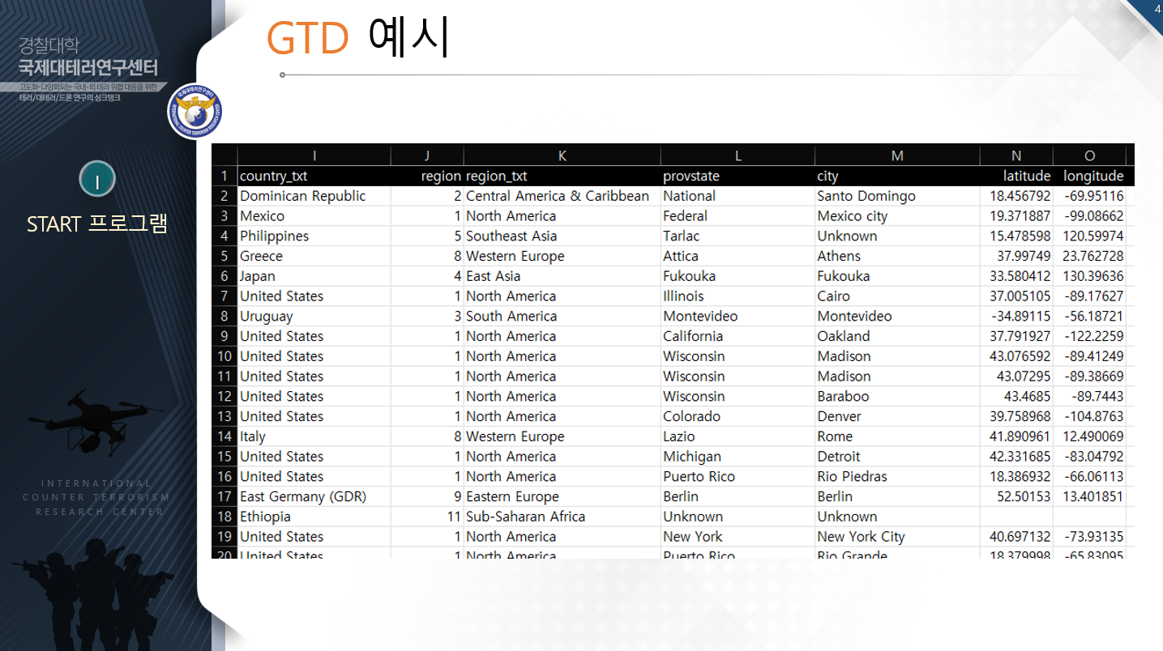
01.
주제선정 이유
배경

Slide 5
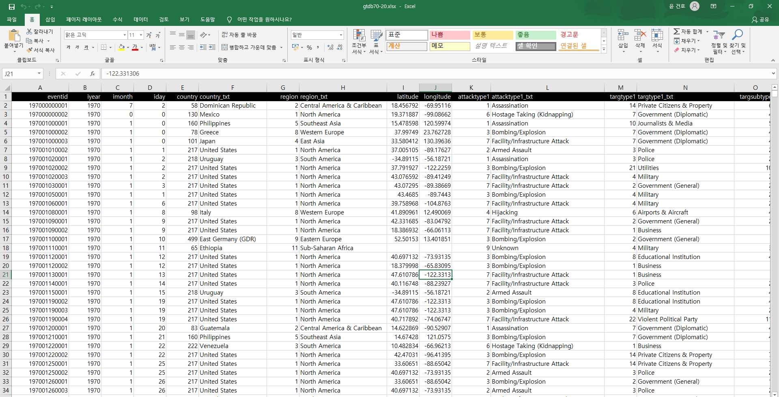
01.
주제선정 이유
초기 데이터
-50년간의
데이터
-총 21만 행

Slide 6
02
목표 및 데이터 전처리

Slide 7
02.
목표 및 데이터 전처리
목표
1. 연도별로 상위 3개의 수단에 대한 중심성 분석(대륙 구분X)
2. 대륙별로 테러 많이 일으키는 집단 5개 추출 후 중심성 분석(대륙 구분O)
3. 많이 사용된 테러 수단에 대해 테러 단체와 테러 대상관의 연관성 및 중심성 분석(대륙 구분O)

Slide 8
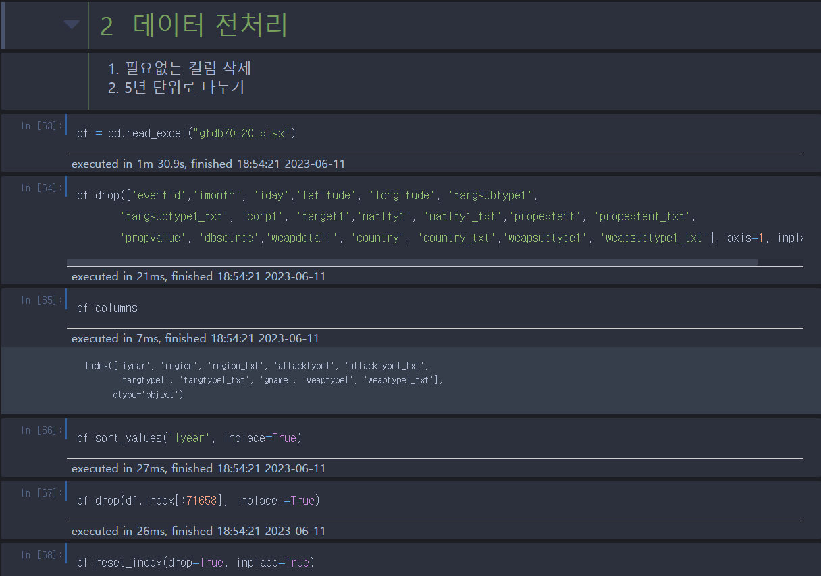
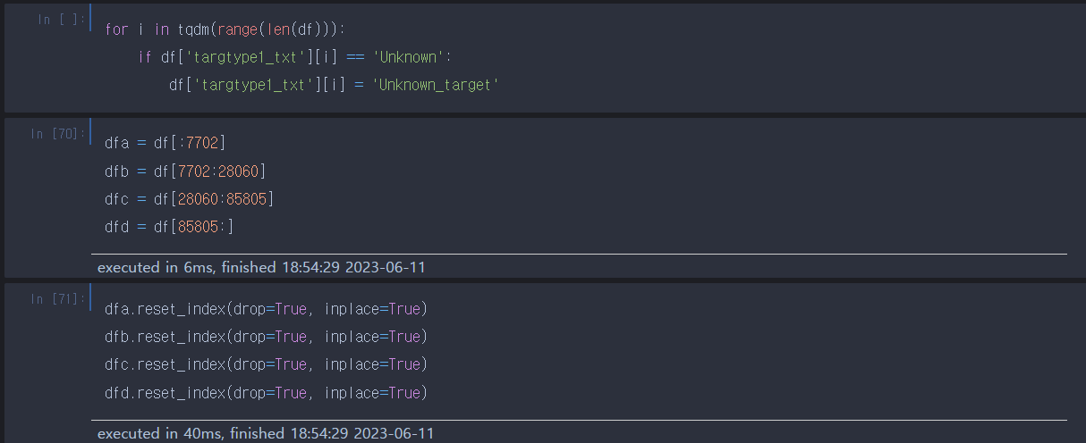
02.
목표 및 데이터 전처리
전처리

Slide 9
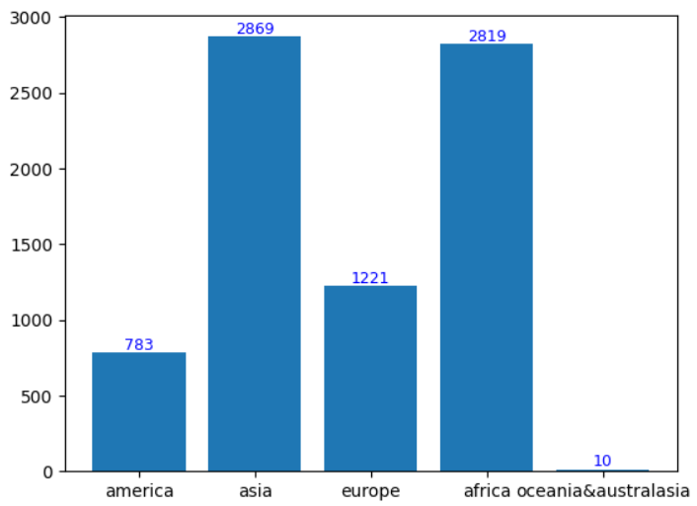
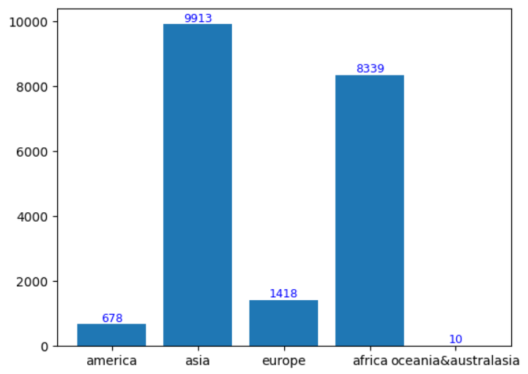
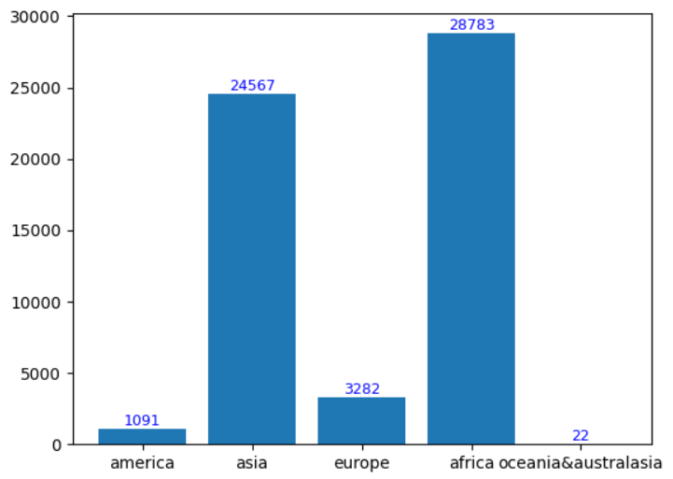
02.
목표 및 데이터 전처리
전처리(대륙별 통계)
2001~2005
2006~2010
2011~2015
2001~2015년 데이터
-> asia, africa, europe

Slide 10
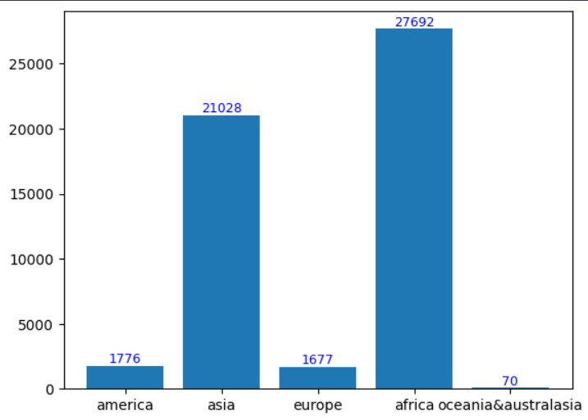
02.
목표 및 데이터 전처리
전처리(대륙별 통계)
2016~2020년 데이터
-> asia, africa, america
2016~2020

Slide 11
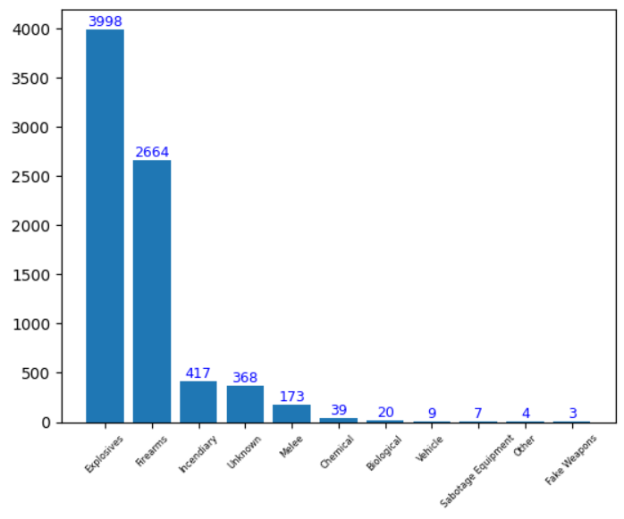
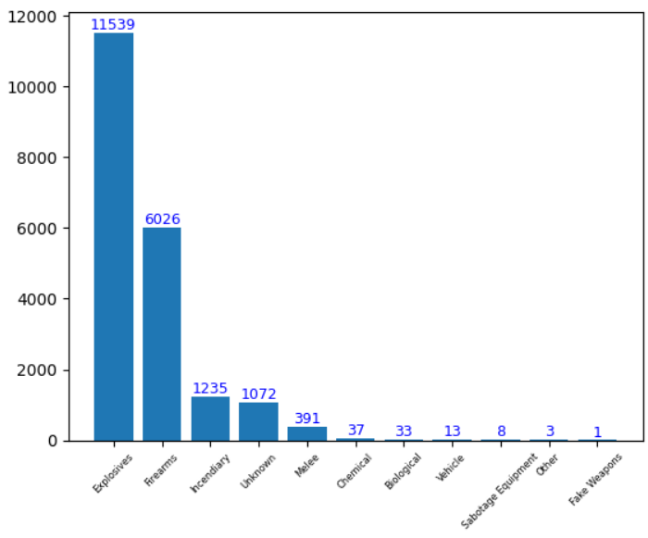
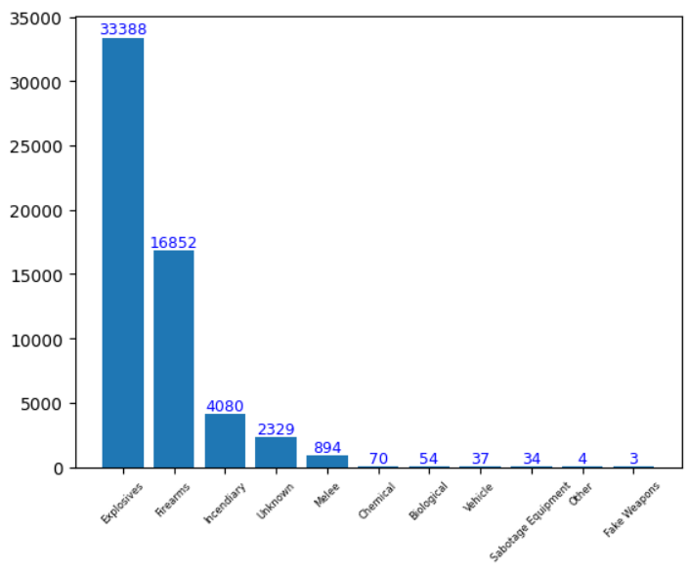
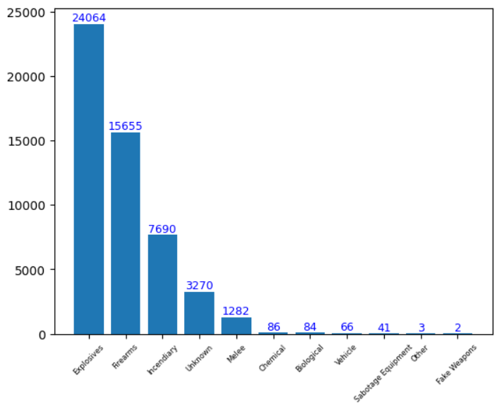
02.
목표 및 데이터 전처리
전처리(수단별 통계)
2001~2005
2006~2010
2001~2020년 데이터
-> Explosives, Firearms,
Incendiary
2011~2015
2016~2020

Slide 12
03
연관성 분석

Slide 13
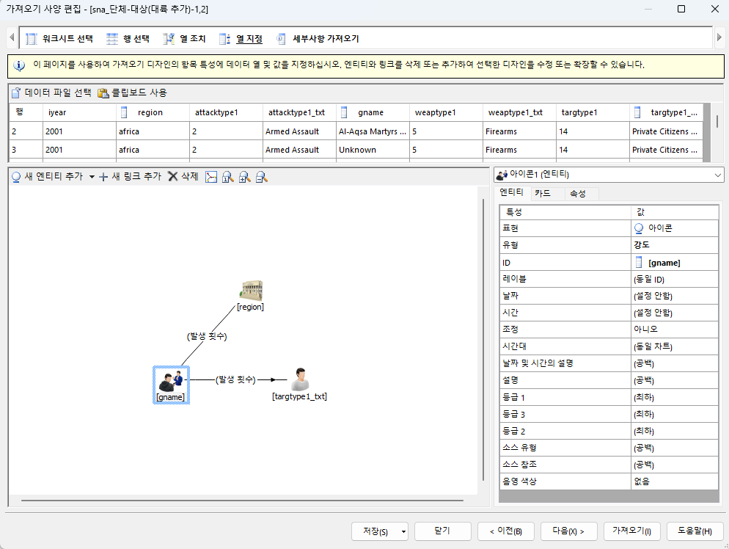
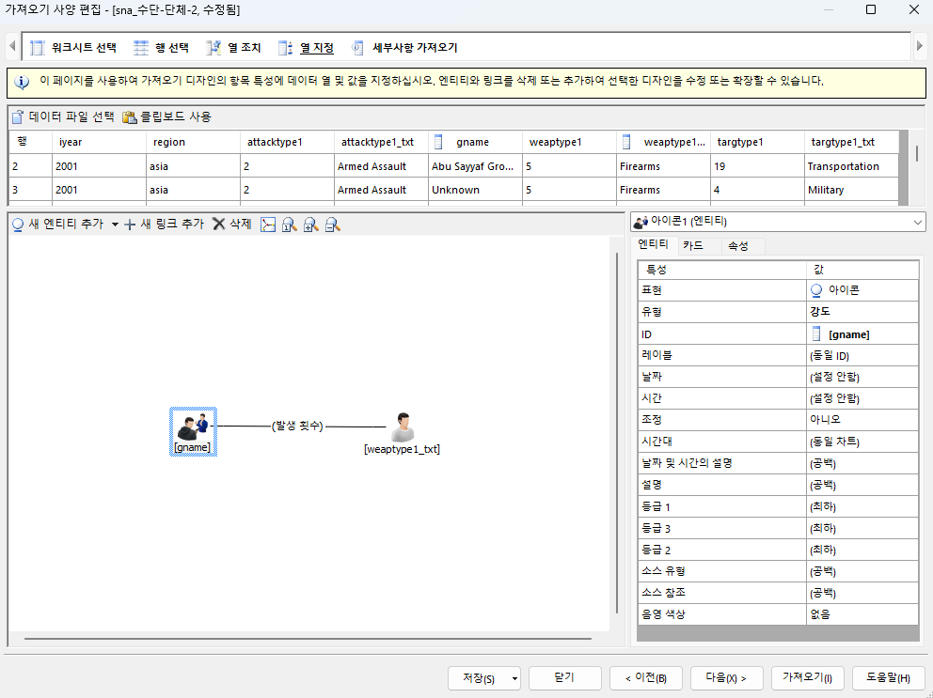
03.
연관성 분석
분석사양 작성
대륙 – 집단 – 테러 대상
집단 – 수단

Slide 14
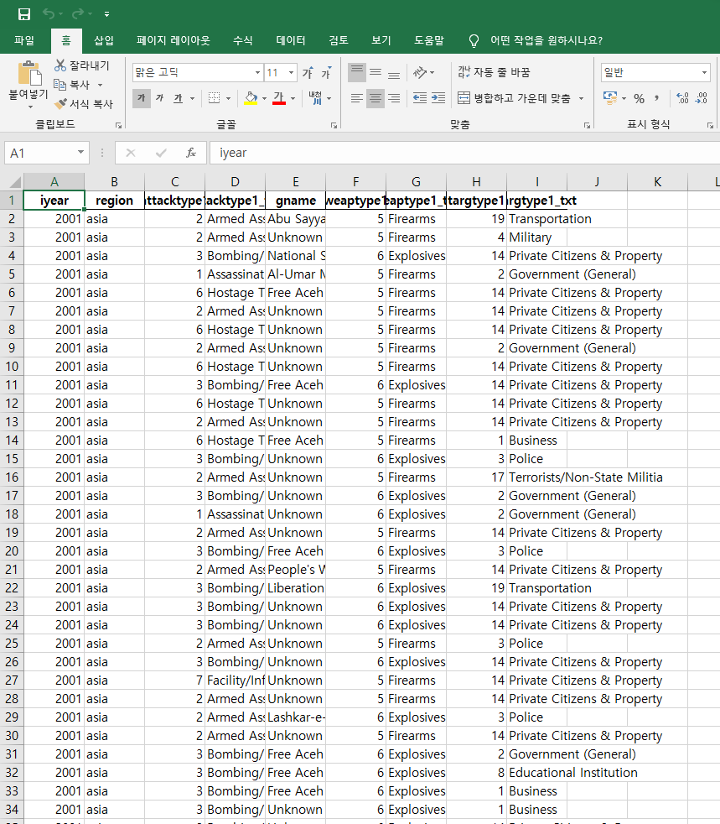
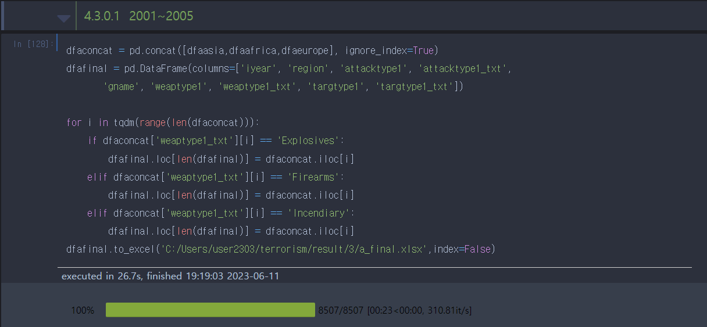

03.
연관성 분석
상위 수단 3개 중심성 분석

Slide 15
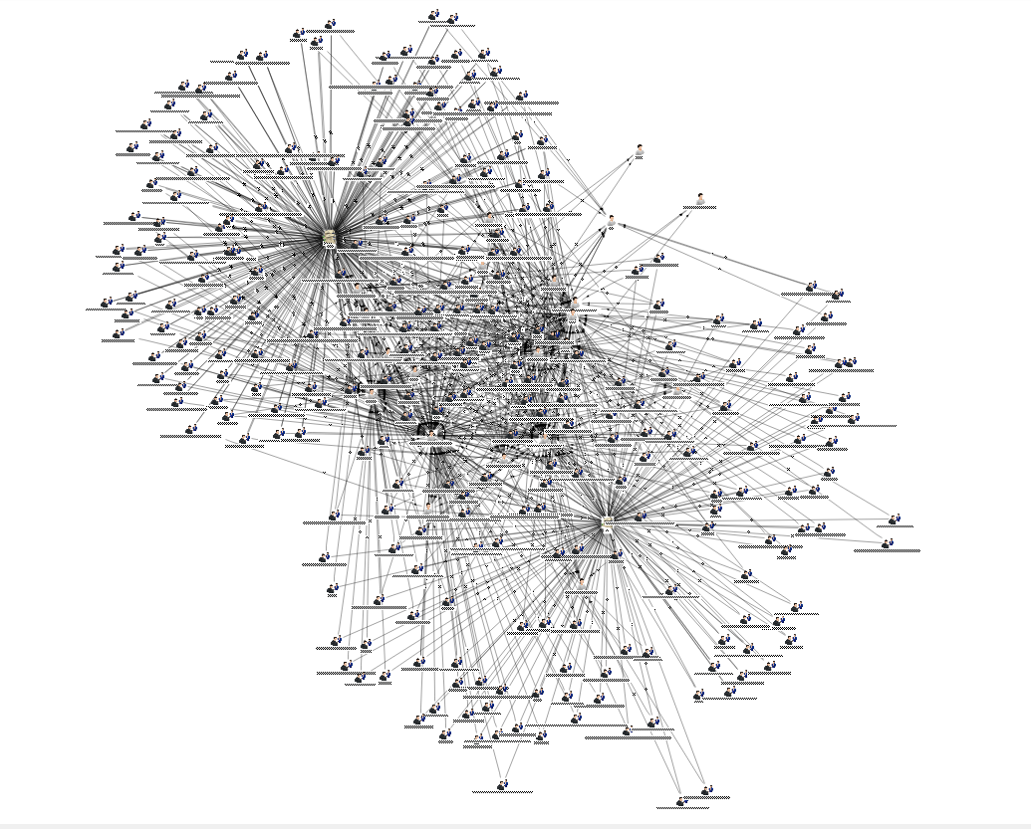
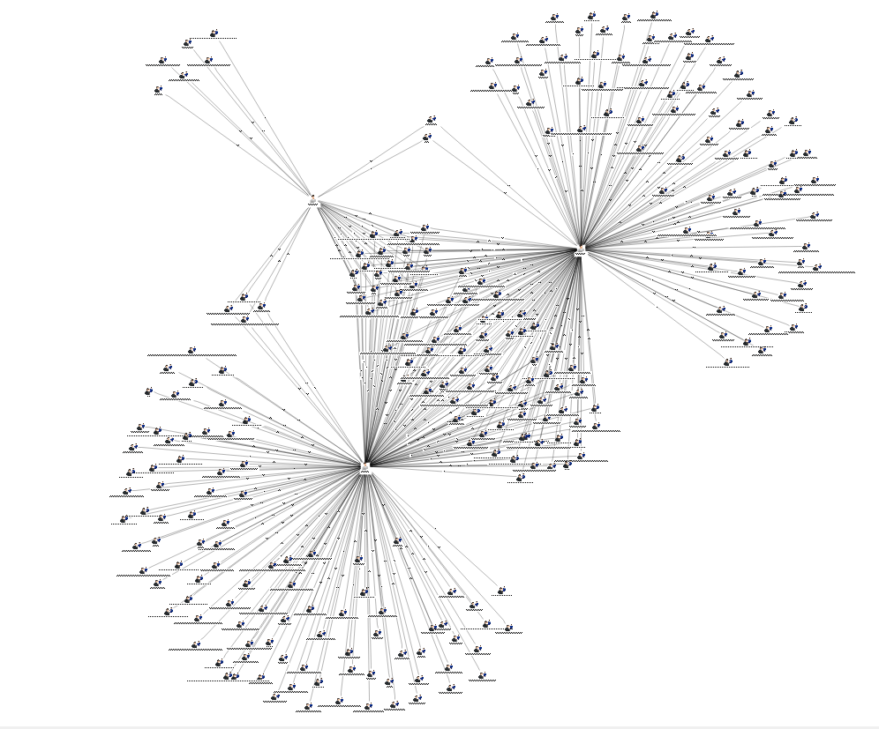
03.
연관성 분석
상위 수단 3개 중심성 분석(2001~2005)
대륙 – 집단 – 테러 대상
집단 – 수단

Slide 16
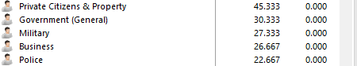
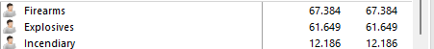
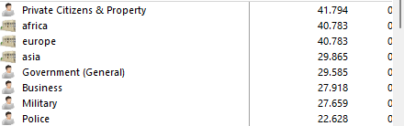
03.
연관성 분석
상위 수단 3개 중심성 분석(2001~2005)
Explosives
Firearms
Incendiary
대륙 – 집단 – 테러 대상
->business와 military 순위 변동
집단 – 수단
-> Firearms, explosives, incendiary 순서
단순 발생 횟수와는 다른 결과

Slide 17
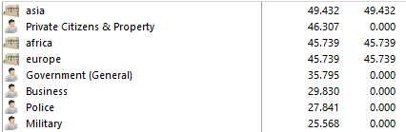

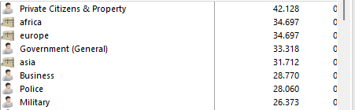
03.
연관성 분석
상위 수단 3개 중심성 분석(2006~2010)
대륙 – 집단 – 테러 대상
집단 – 수단

Slide 18
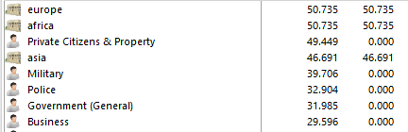

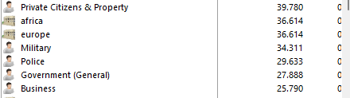
03.
연관성 분석
상위 수단 3개 중심성 분석(2011~2015)
대륙 – 집단 – 테러 대상
집단 – 수단

Slide 19
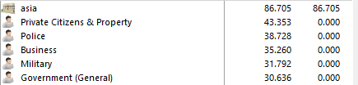
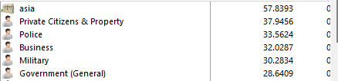
03.
연관성 분석
상위 수단 3개 중심성 분석(2016~2020)
대륙 – 집단 – 테러 대상
집단 – 수단

Slide 20
03.
연관성 분석
상위 수단 3개 중심성 분석(2001~2005)
대륙 – 집단 – 테러 대상
집단 – 수단

Slide 21
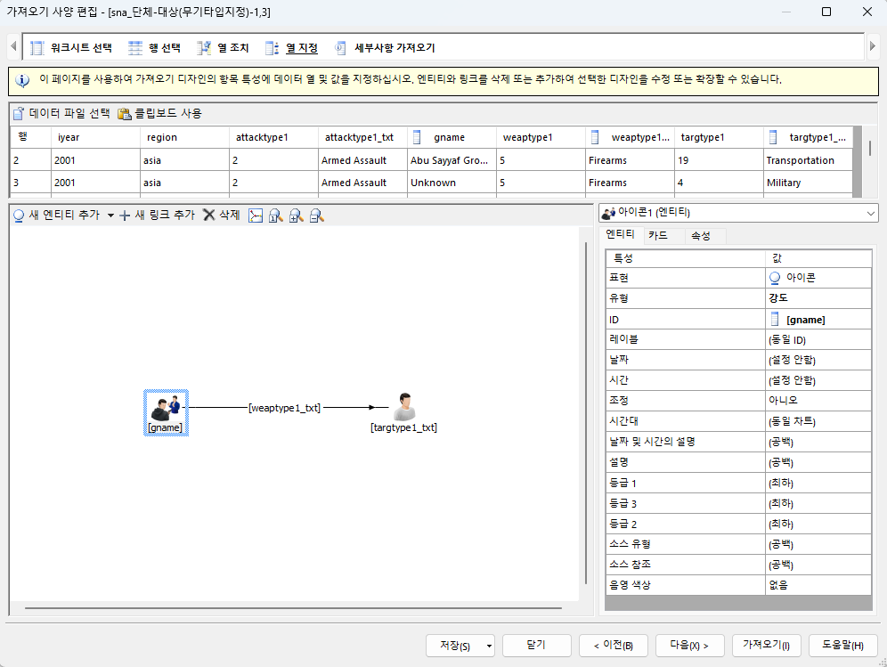
03.
연관성 분석
대륙별 상위 5개 집단 분석 - 분석사양

Slide 22
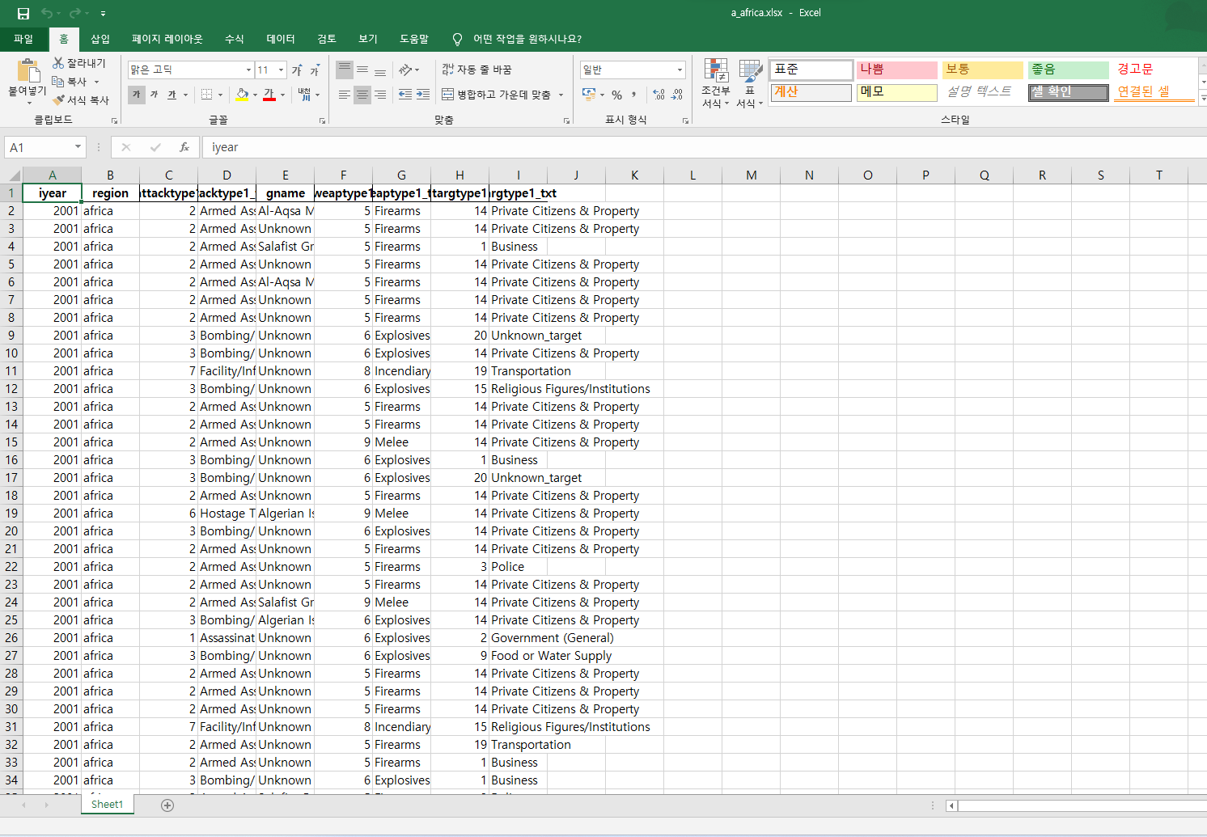
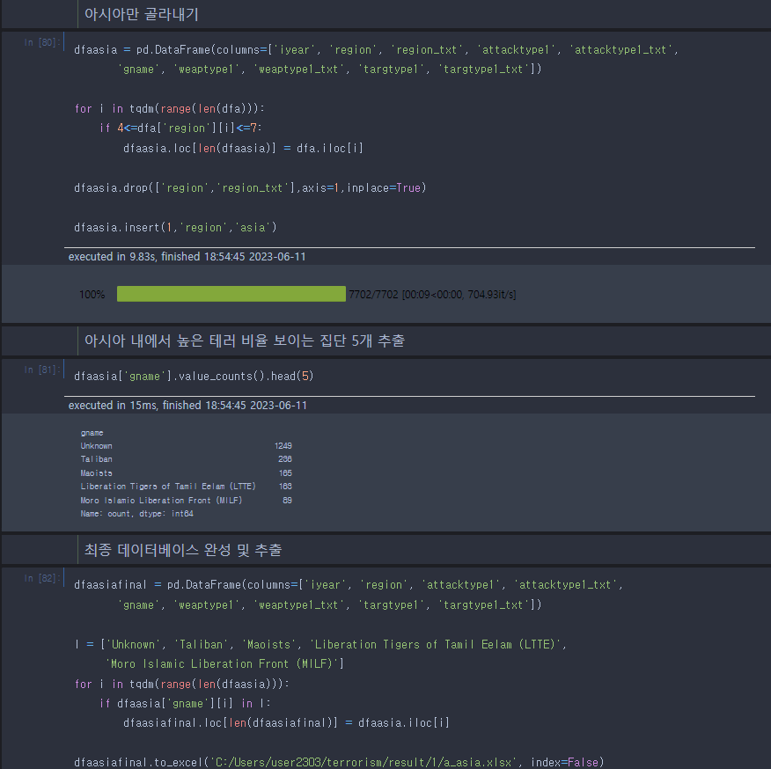
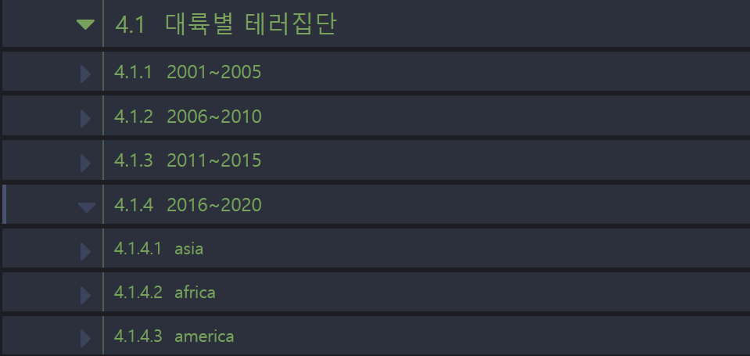
03.
연관성 분석
대륙별 상위 5개 집단 분석

Slide 23
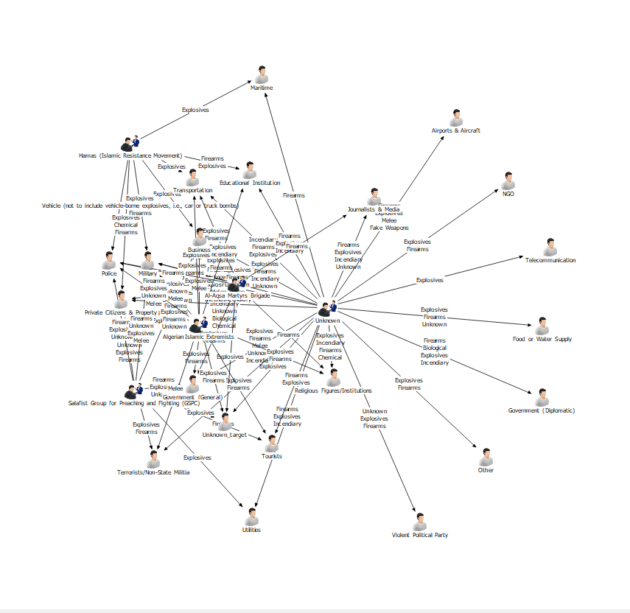
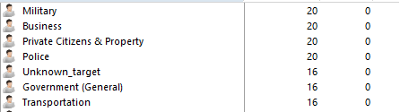
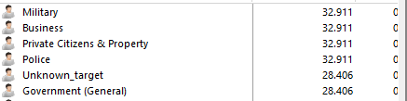
03.
연관성 분석
대륙별 상위 5개 집단 분석(2001~2005 / 아프리카)

Slide 24
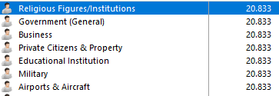
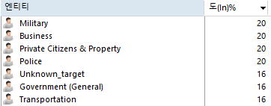
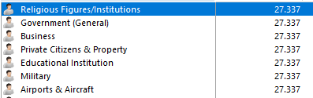
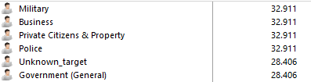
03.
연관성 분석
대륙별 상위 5개 집단 분석(2001~2005 /나머지)
degree
고유벡터
asia
europe

Slide 25
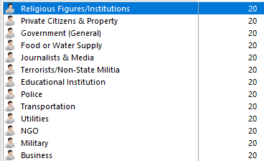
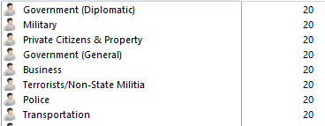
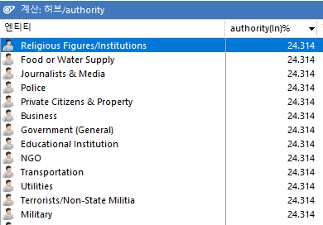
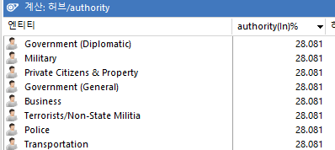
03.
연관성 분석
대륙별 상위 5개 집단 분석(2006~2010)
degree
유의미한 결과 없음
고유벡터
africa
asia
europe

Slide 26
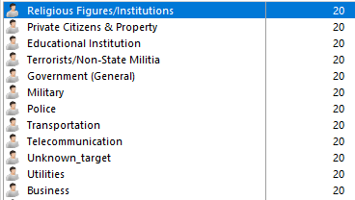
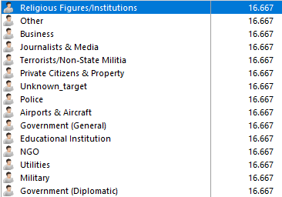
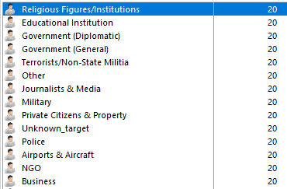
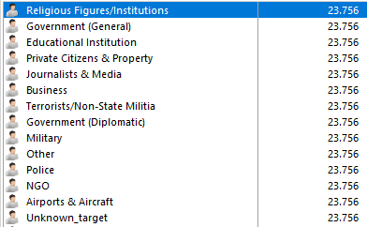
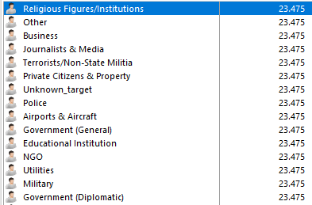
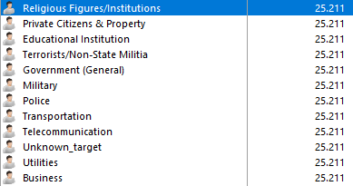
03.
연관성 분석
대륙별 상위 5개 집단 분석(2011~2015)
degree
고유벡터
asia
europe
africa

Slide 27
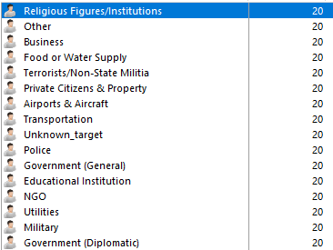
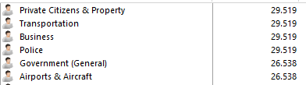




03.
연관성 분석
대륙별 상위 5개 집단 분석(2016~2020)
degree
고유벡터
africa
america
asia

Slide 28



03.
연관성 분석
Explosives 집중 분석

Slide 29



03.
연관성 분석
Explosives 집중 분석(2001~2005 / Africa)

Slide 30




03.
연관성 분석
Explosives 집중 분석(2001~2005 / 나머지)
degree
고유벡터
asia
europe

Slide 31






03.
연관성 분석
Explosives 집중 분석(2006~2010)
degree
고유벡터
asia
europe
africa

Slide 32






03.
연관성 분석
Explosives 집중 분석(2011~2015)
degree
고유벡터
africa
asia
europe

Slide 33






03.
연관성 분석
Explosives 집중 분석(2016~2020
degree
고유벡터
africa
america
asia

Slide 34
04
결론

Slide 35

04.
결론
1번 목표
시간이 지날 수록 Explosives 공격을 이용하여
군사, 혹은 경찰 시설에 대한 피해를 입히는 테러의 양상이 나타남

Slide 36




04.
결론
2번 목표
아프리카 : 민간에 대한 테러 양상
아시아 : 정부에 대한 테러 양상
유럽 : 정부에 대한 테러 양상
아프리카
아시아
유럽

Slide 37

04.
결론
3번 목표
아프리카 : 과거 정부 시설 및 민간 시설이 비슷했지만 현재는 군, 경찰과 관련된 테러 양상
아시아 : 아프리카와 동일
유럽 : 군 시설에 대한 테러 양상 지속적으로 나타남

Slide 38
아쉬운 점

Slide 39
감사합니다

